Slide 1
让图像动起来
陈杰

Slide 2
我们上节课学习了怎么显示小心脏 但是小心脏是不会跳动的

Slide 3
那我们要怎样做 才能让小心脏跳起来呢？

Slide 4
了解动画原理
我们先来看一下动画是怎么做成的
https://www.bilibili.com/video/av589082/?p=1

Slide 5
我们从视频中可以看到 动画其实是一张张静态的图片连续播放之后产生的

Slide 6
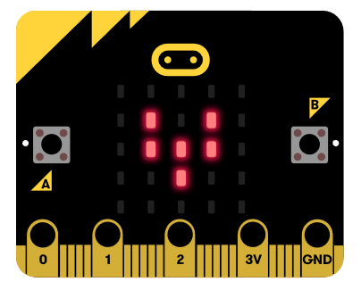
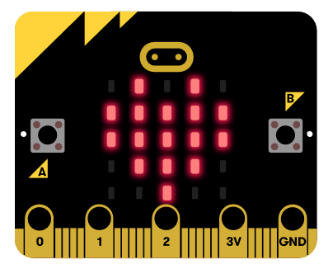
让小心脏扑通扑通地跳起来
在内置图像中还有一个小心脏的图像
它的名字是Image.HEART_SMALL
加上上节课用到的Image.HEART正好组成心脏跳动需要的图像

Slide 7
尝试让图像动起来
首先我们新建一个python文件
第一行不要忘记写上from microbit import *
在这里我们要用到循环：
while True:
按下回车键之后下一行会自动缩进4个空格

Slide 8
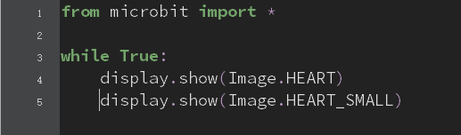
尝试让图像动起来
“while True：”代表重复执行的意思。
那我们是要重复执行显示这两个图像就能达到动画的效果了。
while True:
display.show(Image.HEART)
display.show(Image.HEART_SMALL)

Slide 9
然而， 现象真的是你想要的么？

Slide 10
刚才那种方法是不可行的

Slide 11
让图像动起来
我们根据前面写的代码修改一下
先使用变量分别保存Image.HEART和Image.HEART_SMALL
具体做法：
beat1 = Image.HEART
beat2 = Image.HEART_SMALL
heartbeat = [beat1, beat2]

Slide 12
在while True:下面写上显示heartbeat图像的语句
不过需要在显示图像的语句里加上持续的时间
具体做法：
while True:
display.show(heartbeat, delay=400)
修改delay后面的数字可以修改持续的时间
delay=400代表时间是0.4秒
delay=1000代表时间是1秒

Slide 13
检查效果
在Mu点击“检查”，看看是否有语法问题
点击刷入，查看效果是否正确

Slide 14
通过这个例子，我们能得到什么结论？ 我们能做出其他动画么？

Slide 15
现在我们先来画几个表情吧~

Slide 16


Slide 17
让自定义图像动起来（16）
我们这4个表情变成点阵后是怎么样的呢？
Image("00000:09090:00000:90009:09990")
Image("00000:09090:00000:99999:00000")
Image("00000:09090:00000:09990:90009")
Image("90009:99099:00000:09990:90009")

Slide 18
仿照前面的例子
我们先使用变量分别保存这四个表情：
face1 = Image("00000:09090:00000:90009:09990")
face2 = Image("00000:09090:00000:99999:00000")
face3 = Image("00000:09090:00000:09990:90009")
face4 = Image("90009:99099:00000:09990:90009")
all_faces = [face1,face2, face3, face4]

Slide 19
显示动画
具体做法：
while True:
display.show(all_faces, delay=1000)

Slide 20
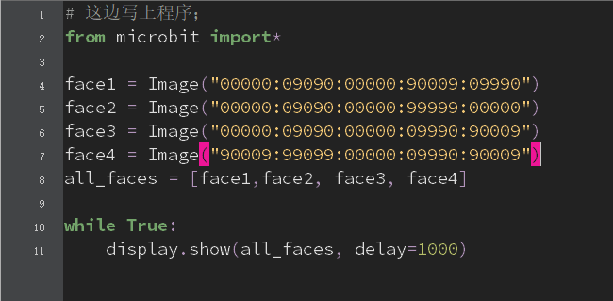
检查程序
点击“检查”按钮，检查程序是否有语法错误
确认没有问题之后再刷入程序

Slide 21
那现在我们还能做出其他动画么？ 一起来创作吧~

